Slide 1
Abrir una cuenta

Slide 2
Foto
Observación
Taxa
Cargar
Identificar
Usuario
Fecha
Lugar
Especie

Slide 3
¿Observación?
Tu nombre de
usuario
¿Qué viste? Planta, ave, animal.
¿Cuándo?
¿Dónde lo viste?
Evidencia: es la fotografía o
Sonido del organismo que has visto

Slide 4
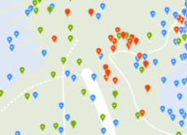
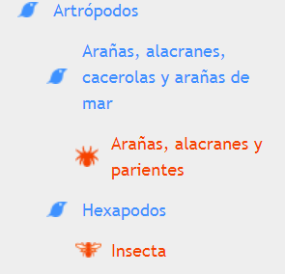
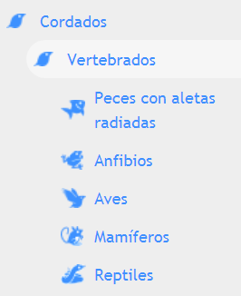
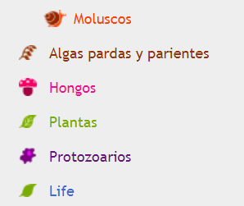
Simbología

Slide 5
Principales objetos de trabajo
Gente
Especies
Observaciones
Lugares
Proyectos

Slide 6
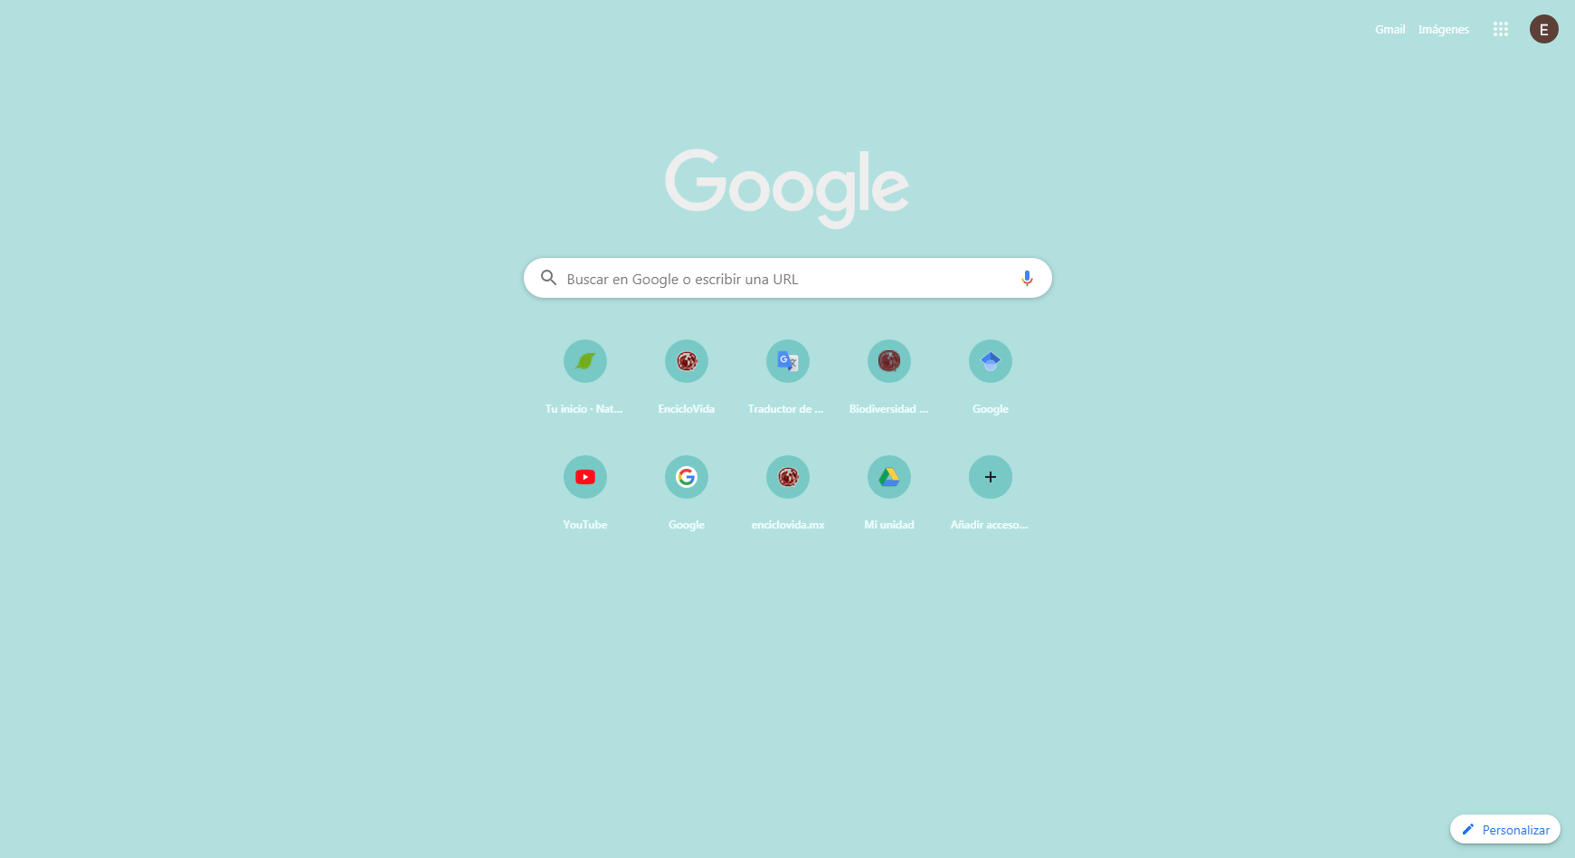
www.Naturalista.mx

Slide 7
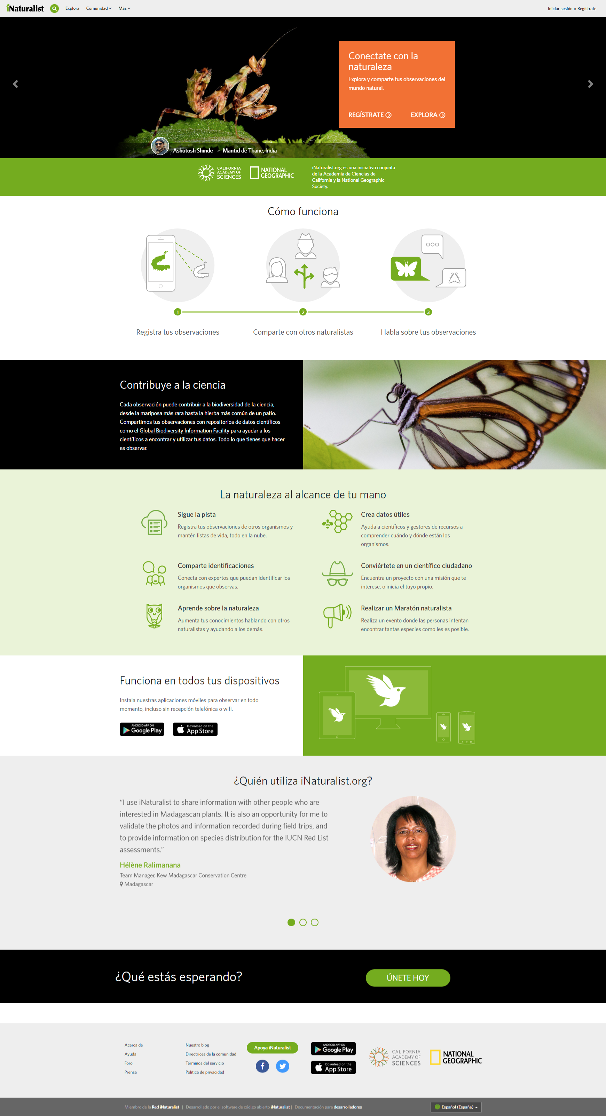
Bienvenida

Slide 8
Registrate

Slide 9
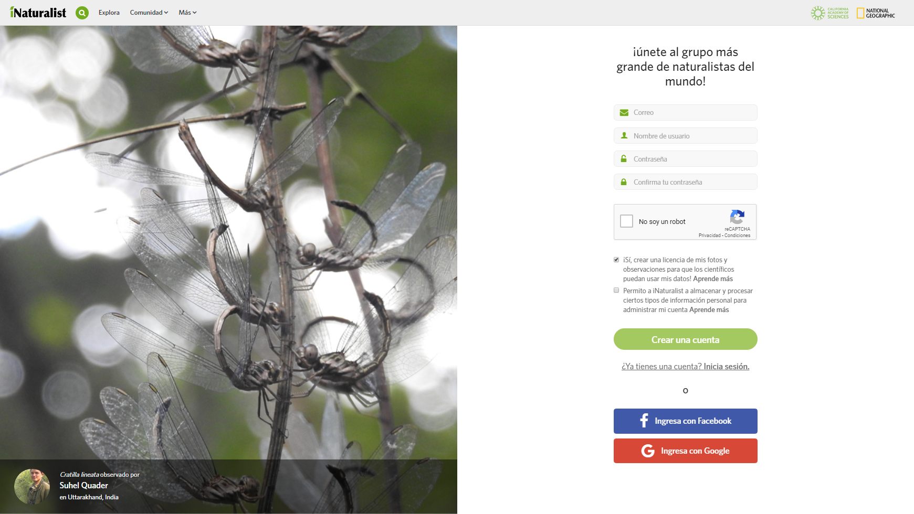
Correo@mail
Usuario
Contraseña

Slide 10
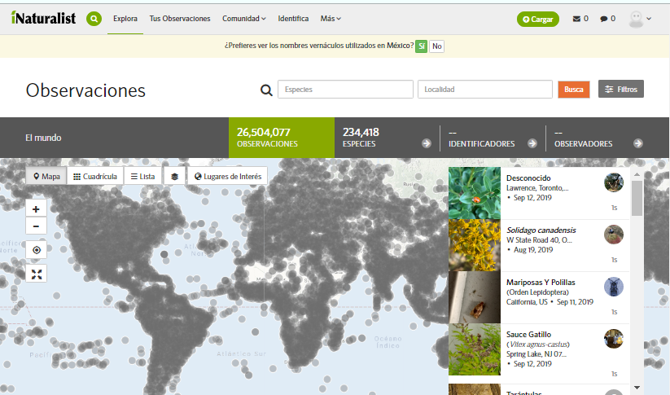

Slide 11
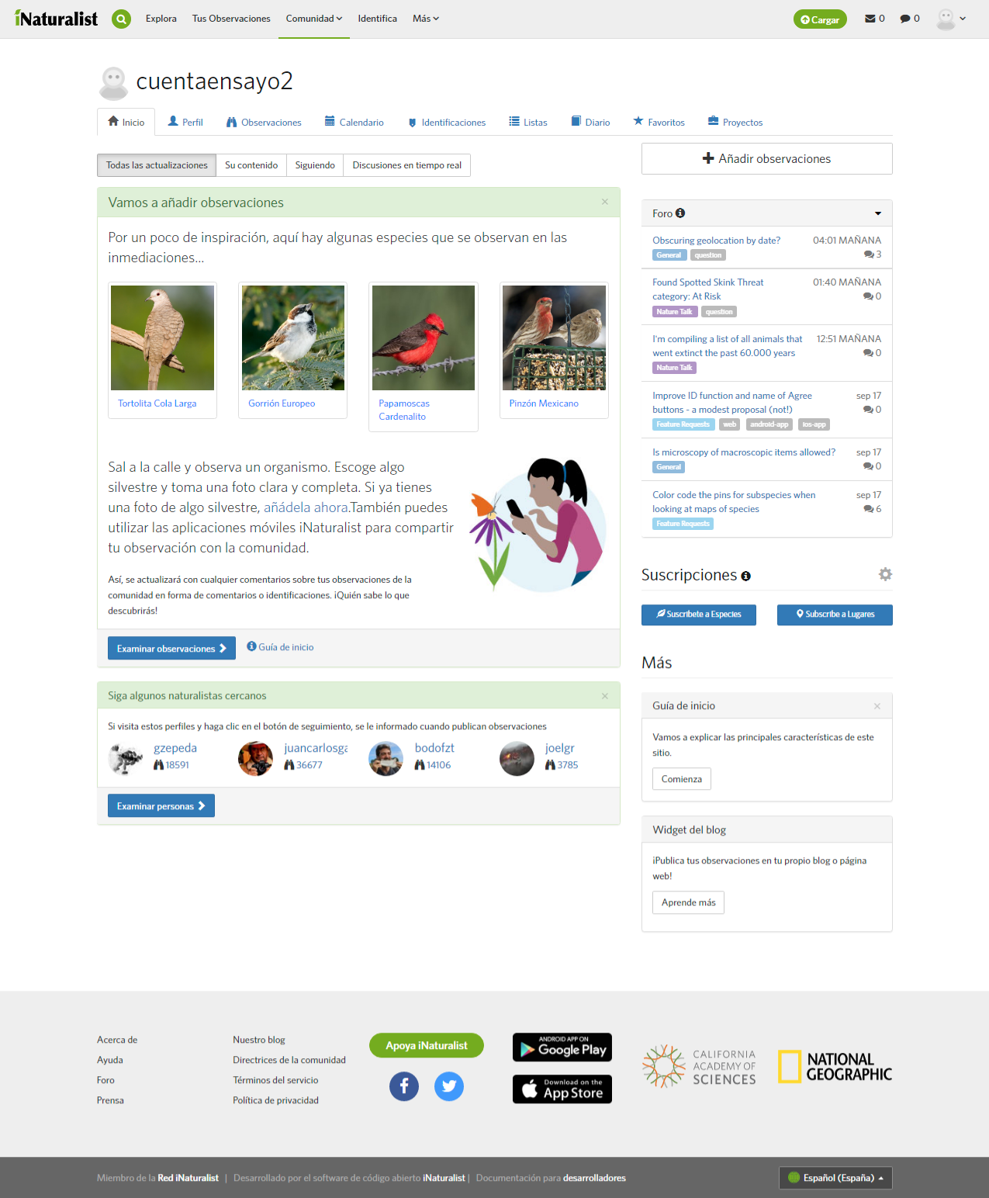
Cuenta normal de
Usuarios
Controles de
exploración
Controles de
Tu cuenta
Comentarios
Accesos directos
Ayudas

Slide 12
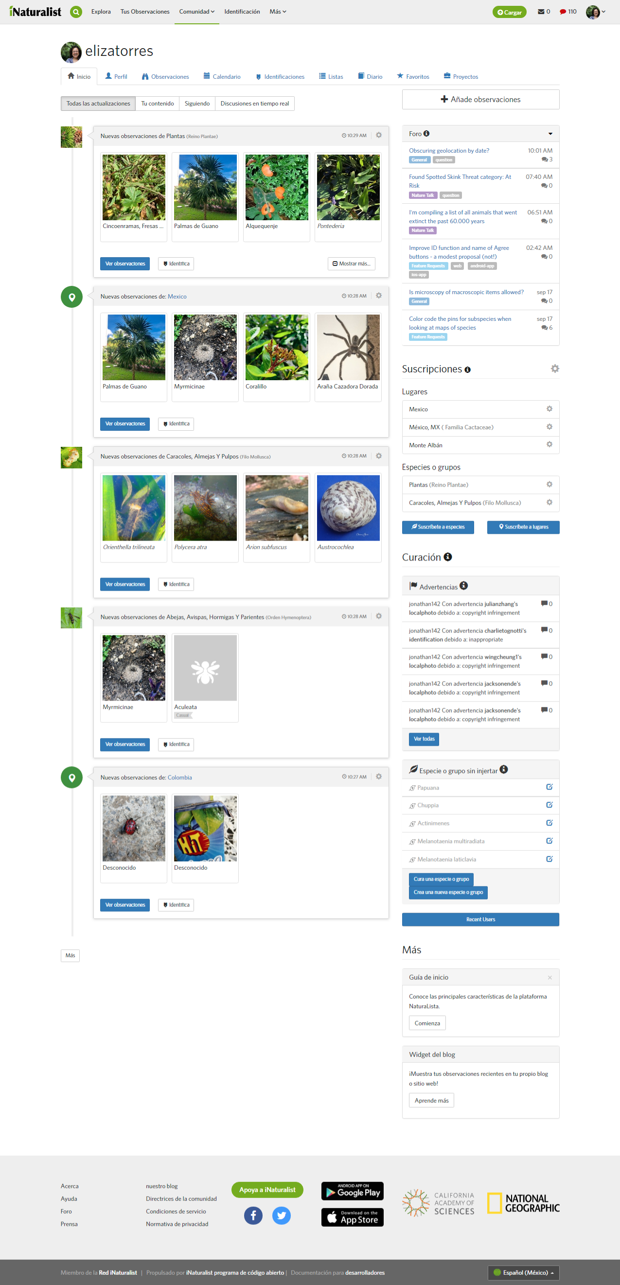
Cuenta de curadores
Controles de
curación

Slide 13
Configuración

Slide 14
Configuración de la cuenta

Slide 15
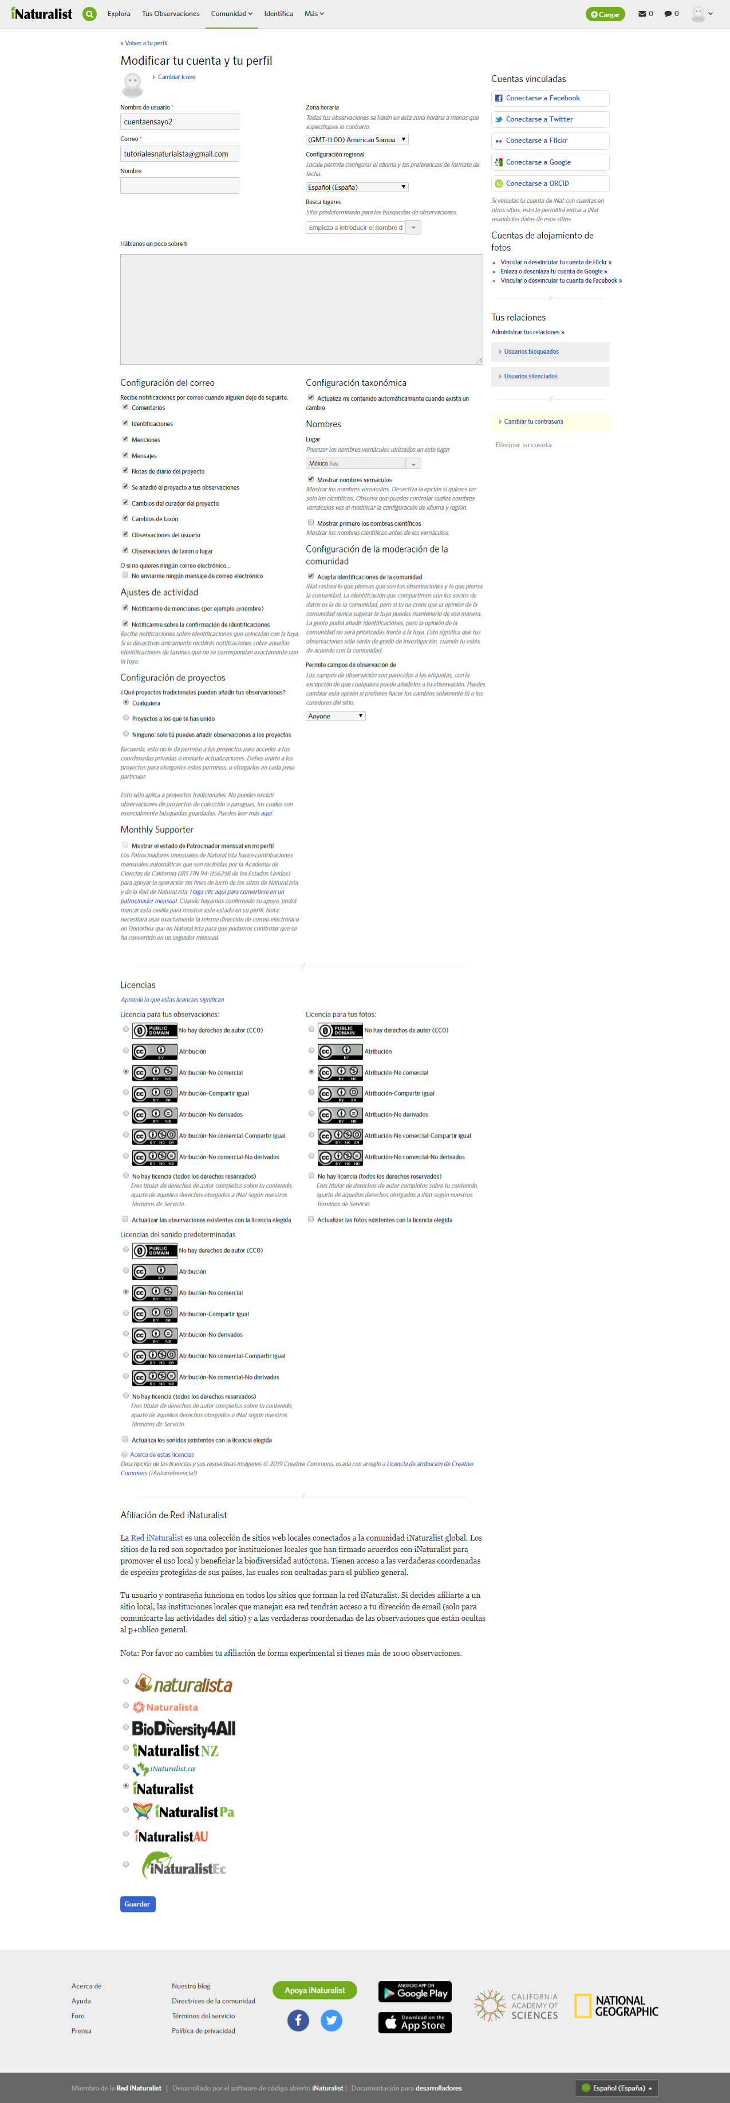
Tus datos

Slide 16
Configuración de:
Correo
Taxonómica
De moderación de la comunidad
De proyectos
Notificaciones

Slide 17
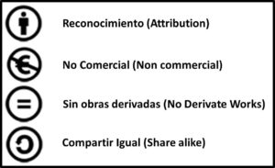
Licencias y derechos

Slide 18
Afiliación

Slide 19
Otros menús

Slide 20
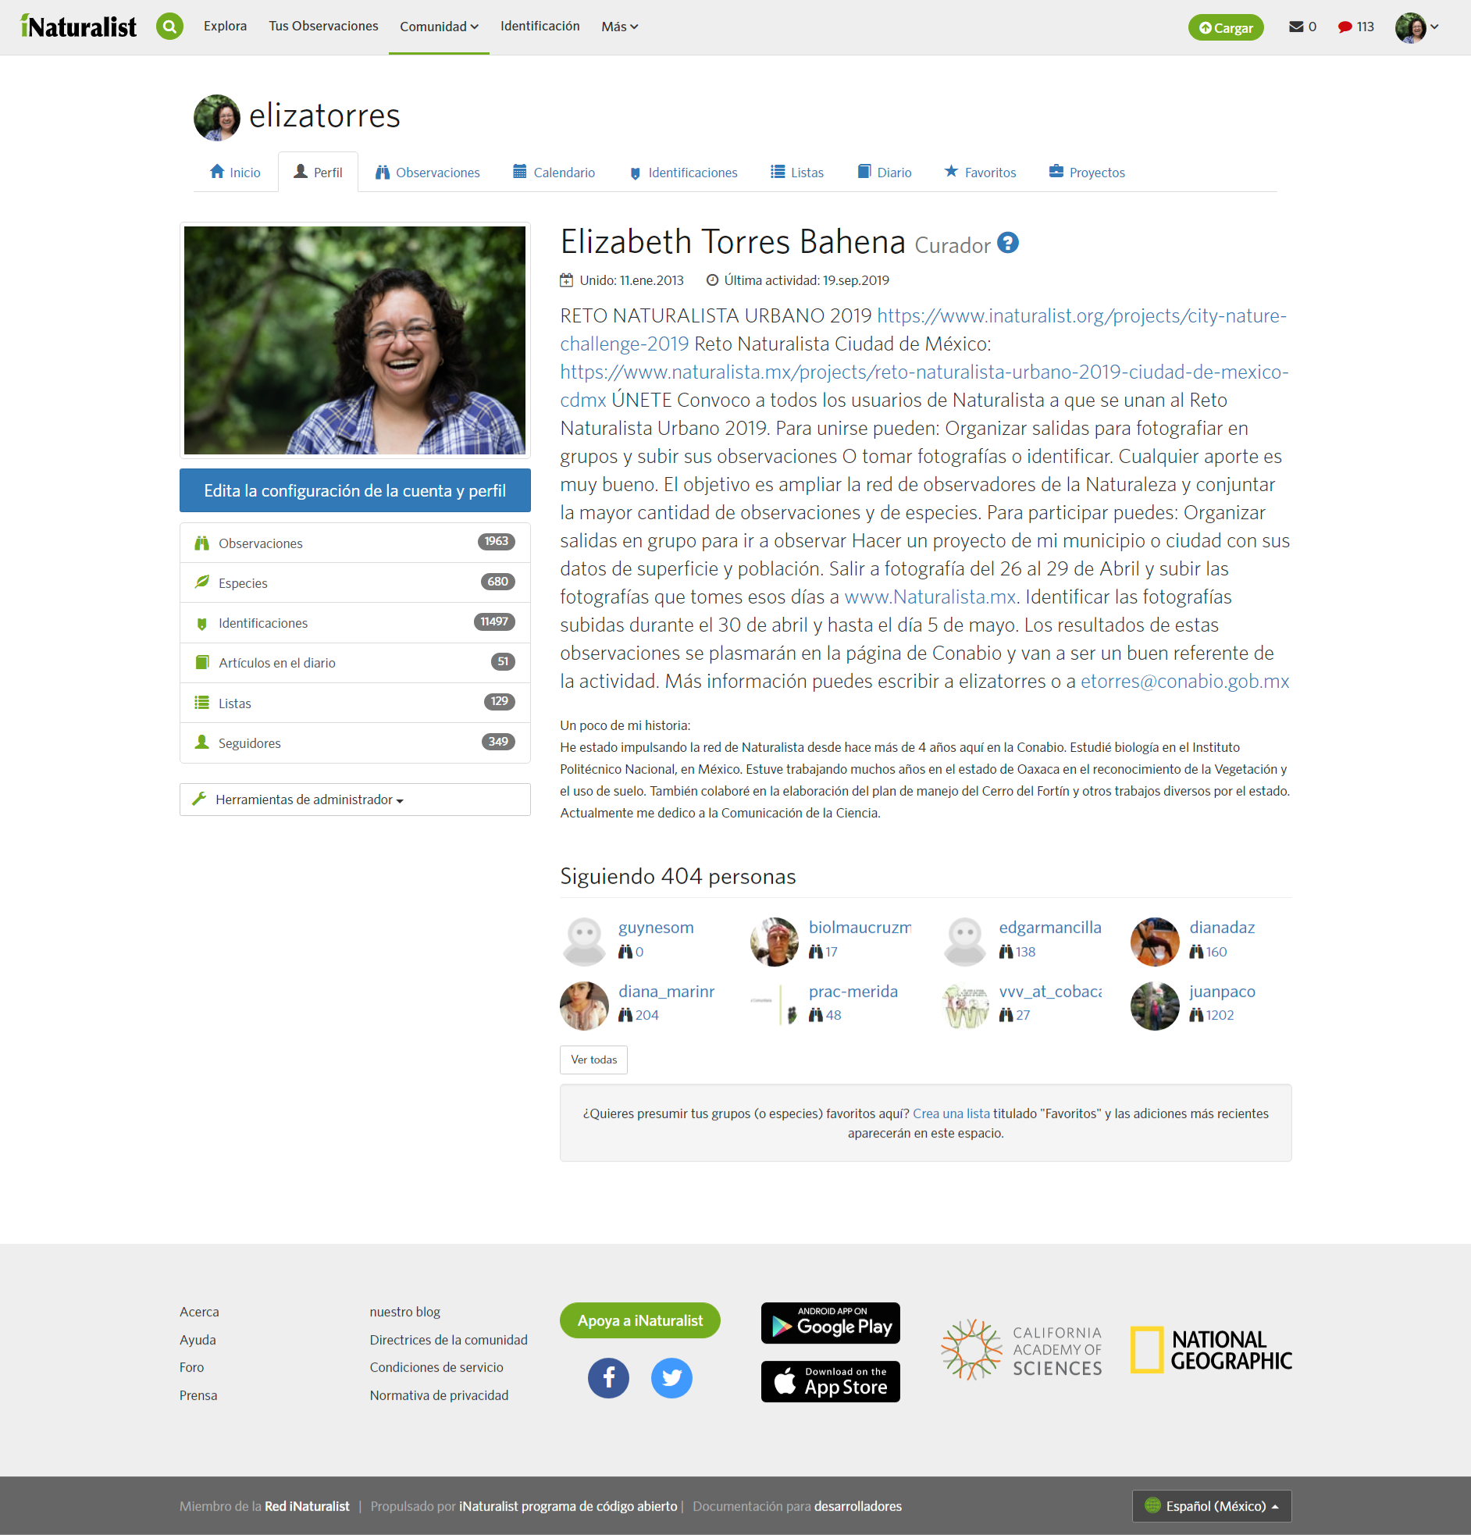

Slide 21
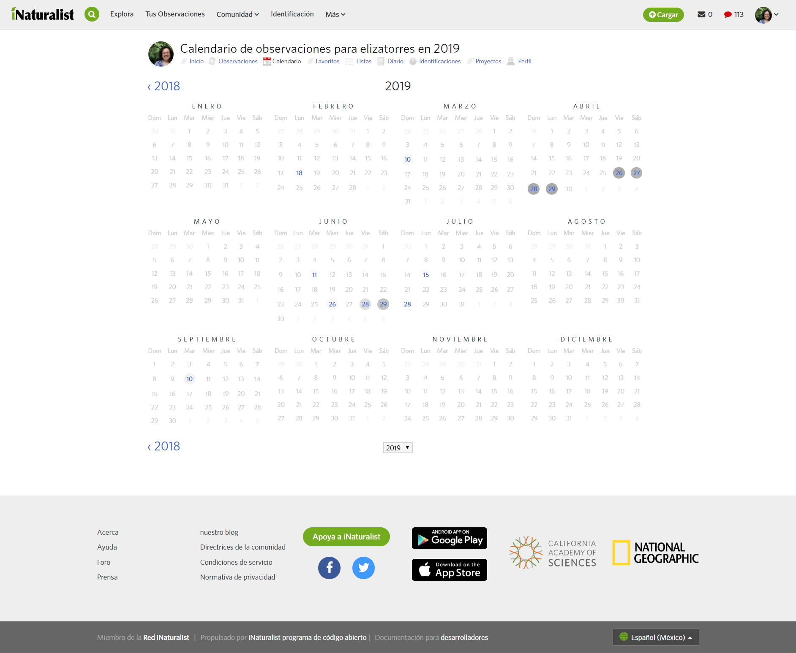

Slide 25
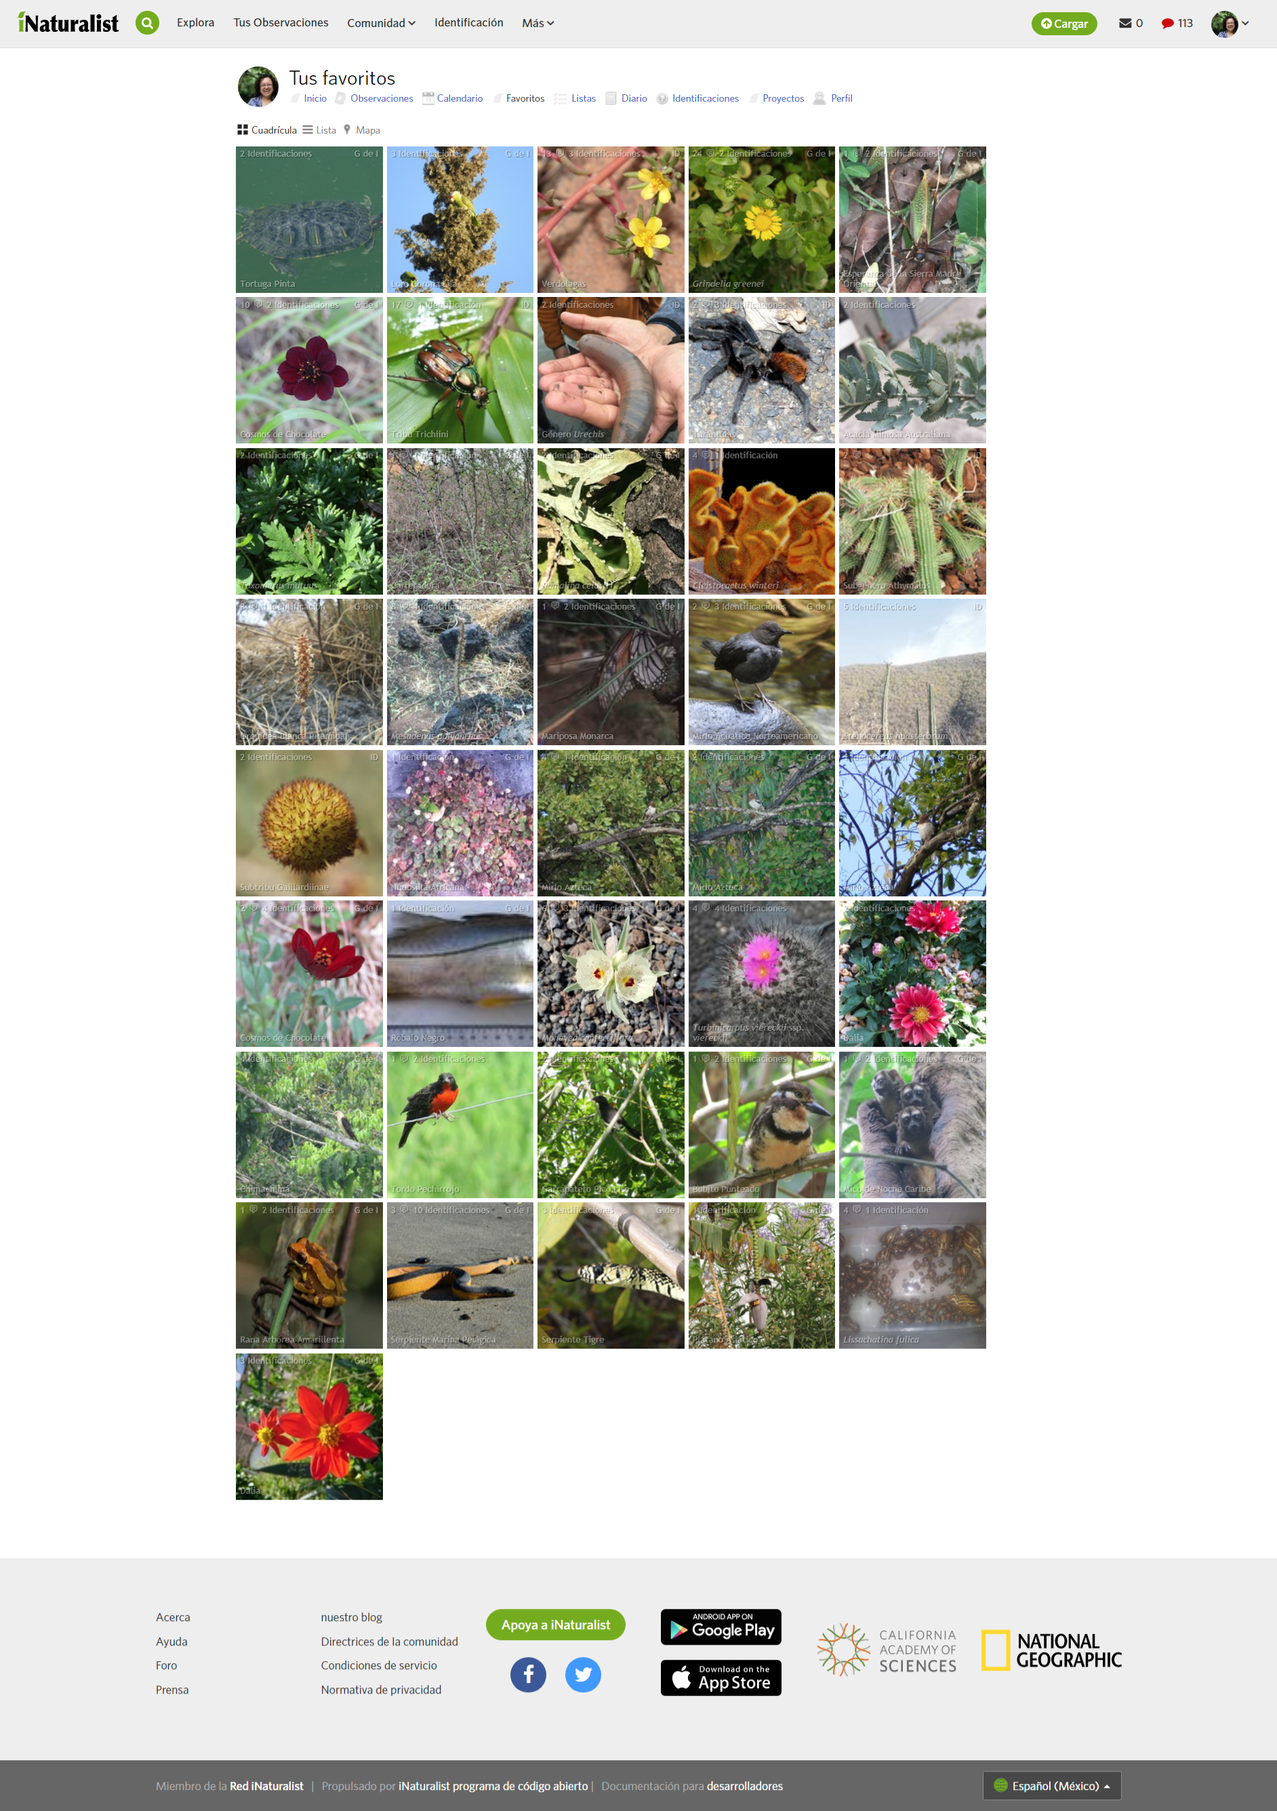

Slide 26
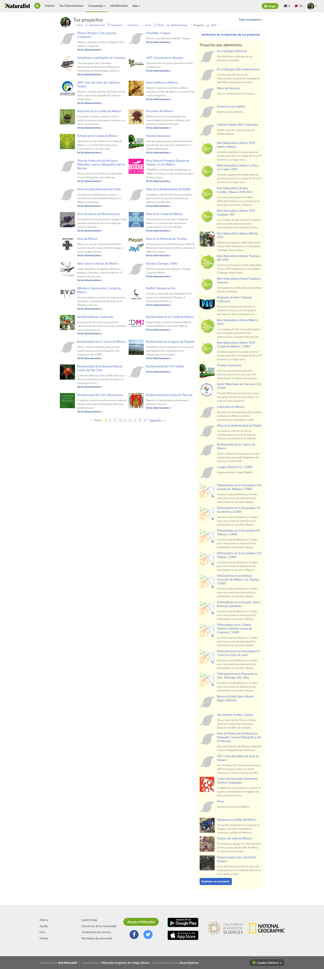

Slide 27
Notificaciones

